Slide 1
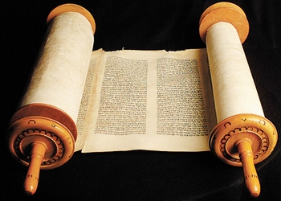
Los Hebreos

Slide 2
Los Hebreos
Se les llamaba también judíos
Abraham los condujo a la Tierra Prometida, (2,000 años antes de J.C.).
Formaron un estado unificado, gracias a su vínculo religioso.

Slide 3
La Geografía
Desiertos de Arabia al Sur; Mar Mediterráneo al Oeste.
El Río Jordán recorre en el territorio.
Producciones: Trigo, cebada, vid, olivo, higueras; bueyes, ovejas, cabras.
Clima: generalmente caluroso y seco.

Slide 4
Moisés y el Éxodo
Moisés quiere decir “salvado de las aguas”.
Sacó a su pueblo de egipcio y los condujo a Palestina.
Los años que llevaron de vida errante, se denomina el Éxodo.
Moisés recibió, de manos de Dios, las Diez Mandamientos.
Moisés fue quien enseñó la creencia en un solo Dios (monoteísmo)

Slide 5
El cautiverio hebreo
A la muerte de David el reino se fraccionó en dos reinos: Israel y Judá.
Judá cayó bajo la dominación de Nabucodonosor.
Fue conquistado, sucesivamente, por persas, griegos y romanos.

